Slide 1
SISTEM INFORMASI
NAMA KELOMPOK:
MOHAMMAD RINTO OKTAFIAN FATAH – A11.2020.12865
RAINO ARI KURNIAWAN – A11.2020.12860
IDHAM ADI LEKSONO – A11.2020.13092

Slide 2
WAREHOUSE
APLIKASI yang membantu pemilik usaha/pegawai dalam mengatur sumberdaya didalam gudang agar lebih cepat dan efisien daripada harus mencatat secara manual di catatan. Sehingga memperkecil resiko kehilangan dan kerusakan dalam catatan.

Slide 3
FITUR
Dashboard Owner/Admin
Barang : Input,
Transaksi : List Penjualan,Pesanan
Pegawai/Karyawan : Tambah Pegawai,List Pegawai
Laporan Transaksi : List Laporan Transaksi
Dashboard Pegawai
Barang : Input
Transaksi : List Penjualan,Pesanan
Suppliers : Data supplier barang masuk

Slide 4
FIGMA WIREFRAME

Slide 5
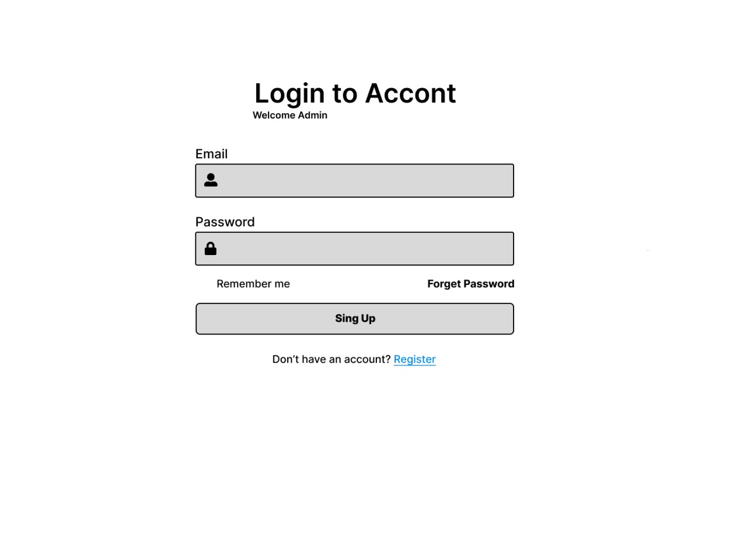
LOGIN

Slide 6
REGISTER

Slide 7
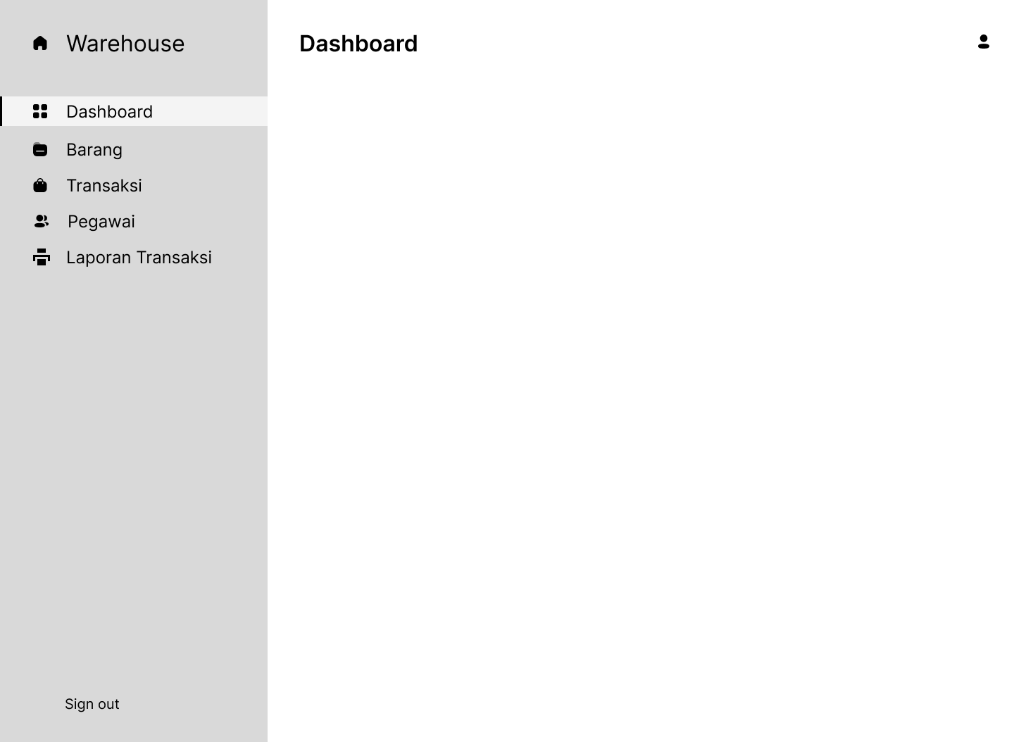
ADMIN/OWNER DASHBOARD
Dashboard Admin

Slide 8
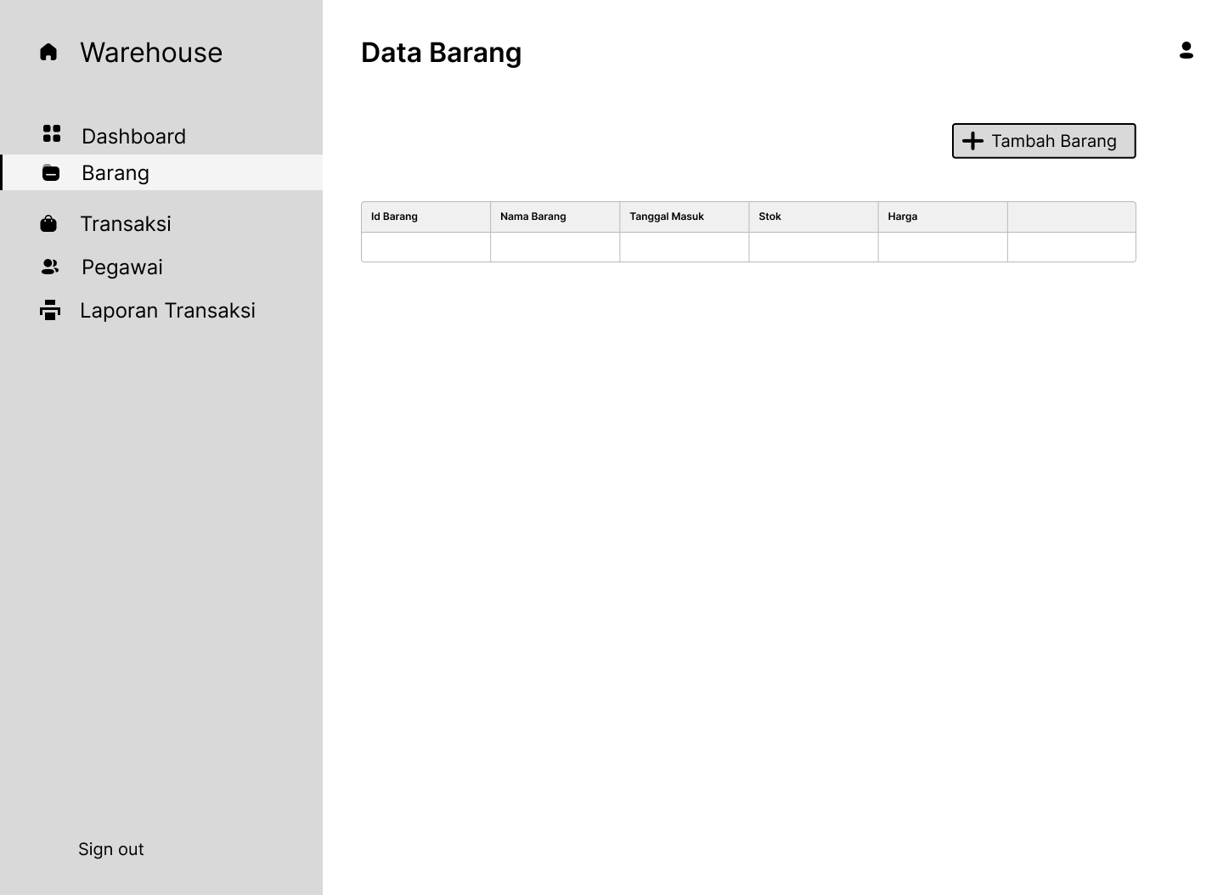
DATA barang

Slide 9
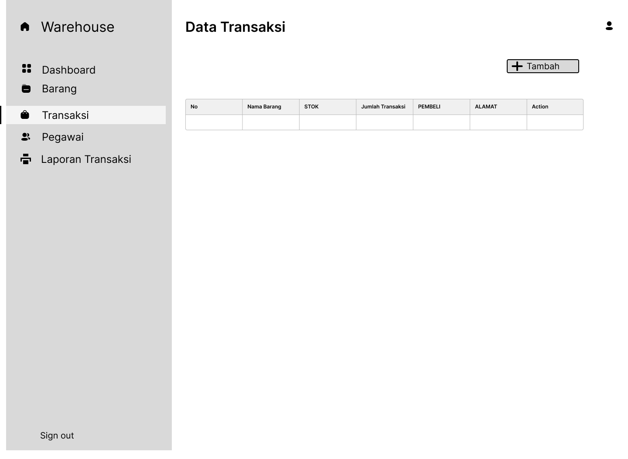
DATA TRANSAKSI

Slide 10
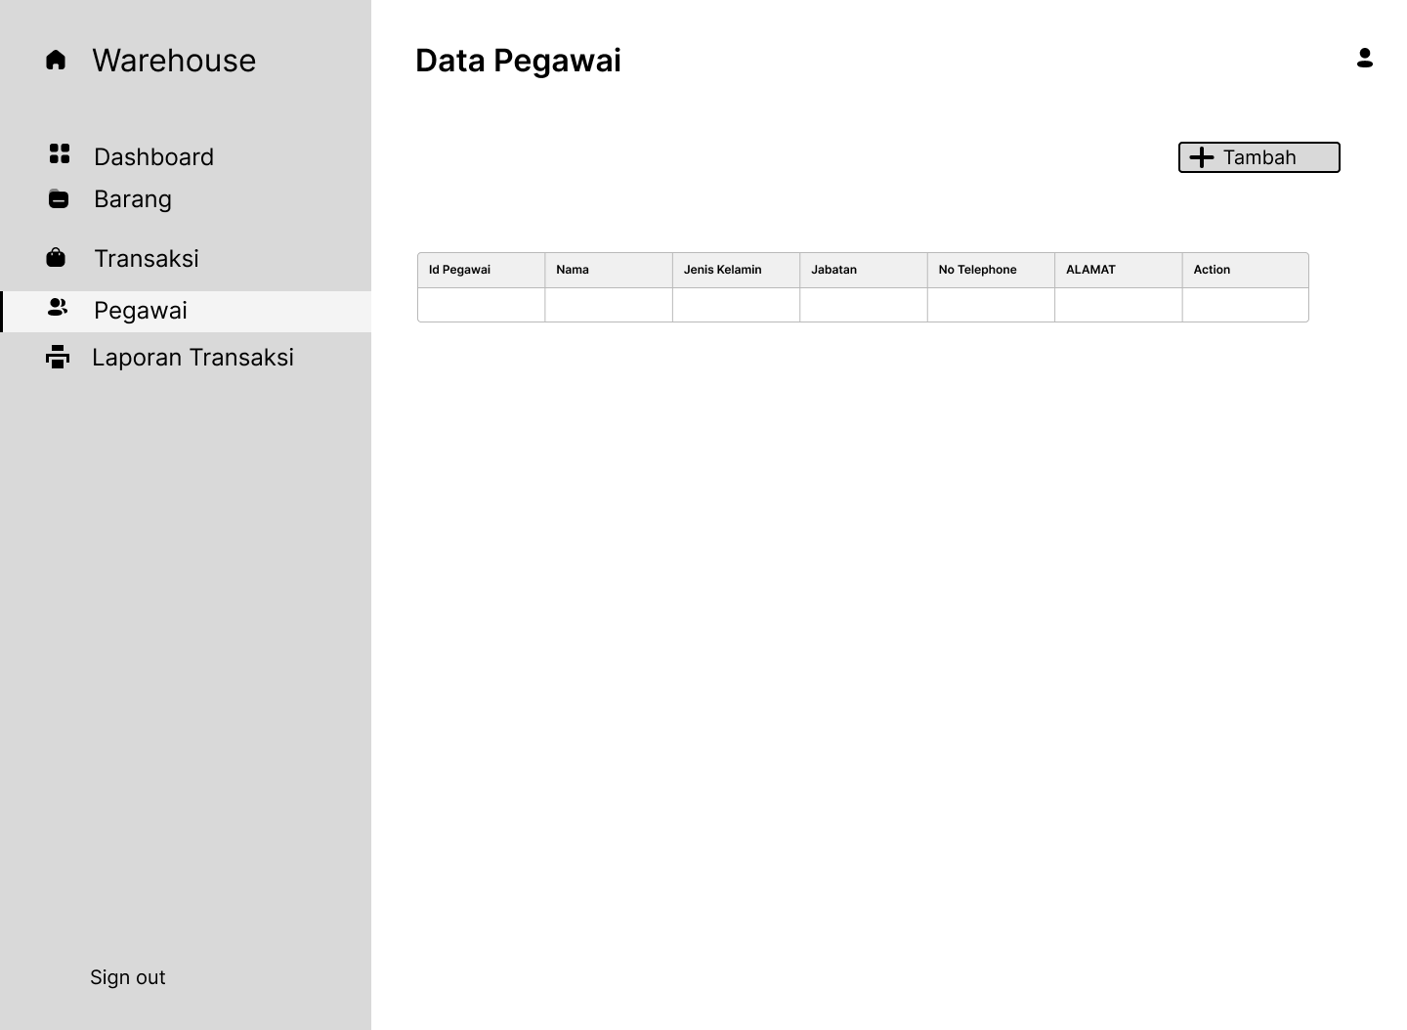
DATA PEGAWAI

Slide 11
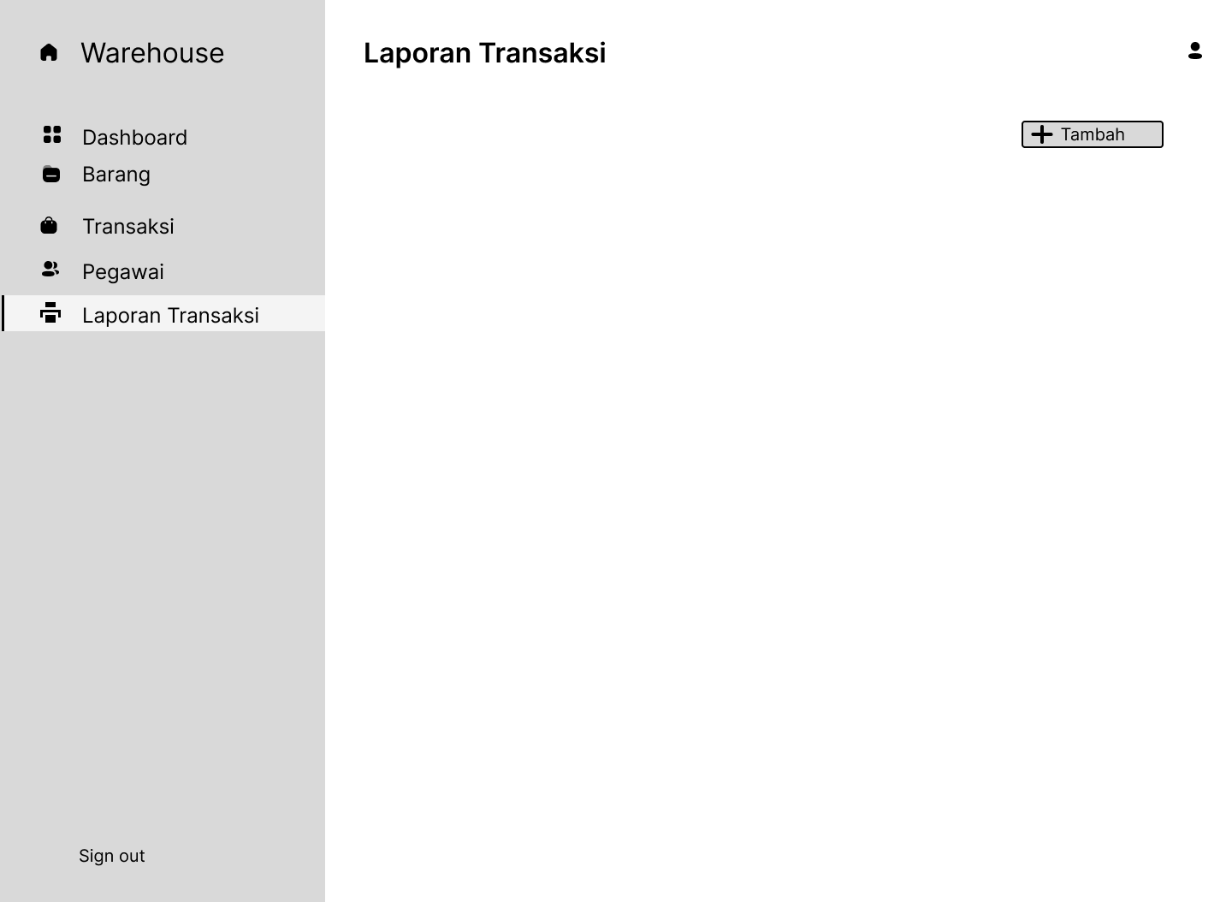
LAPORAN TRANSAKSI

Slide 12
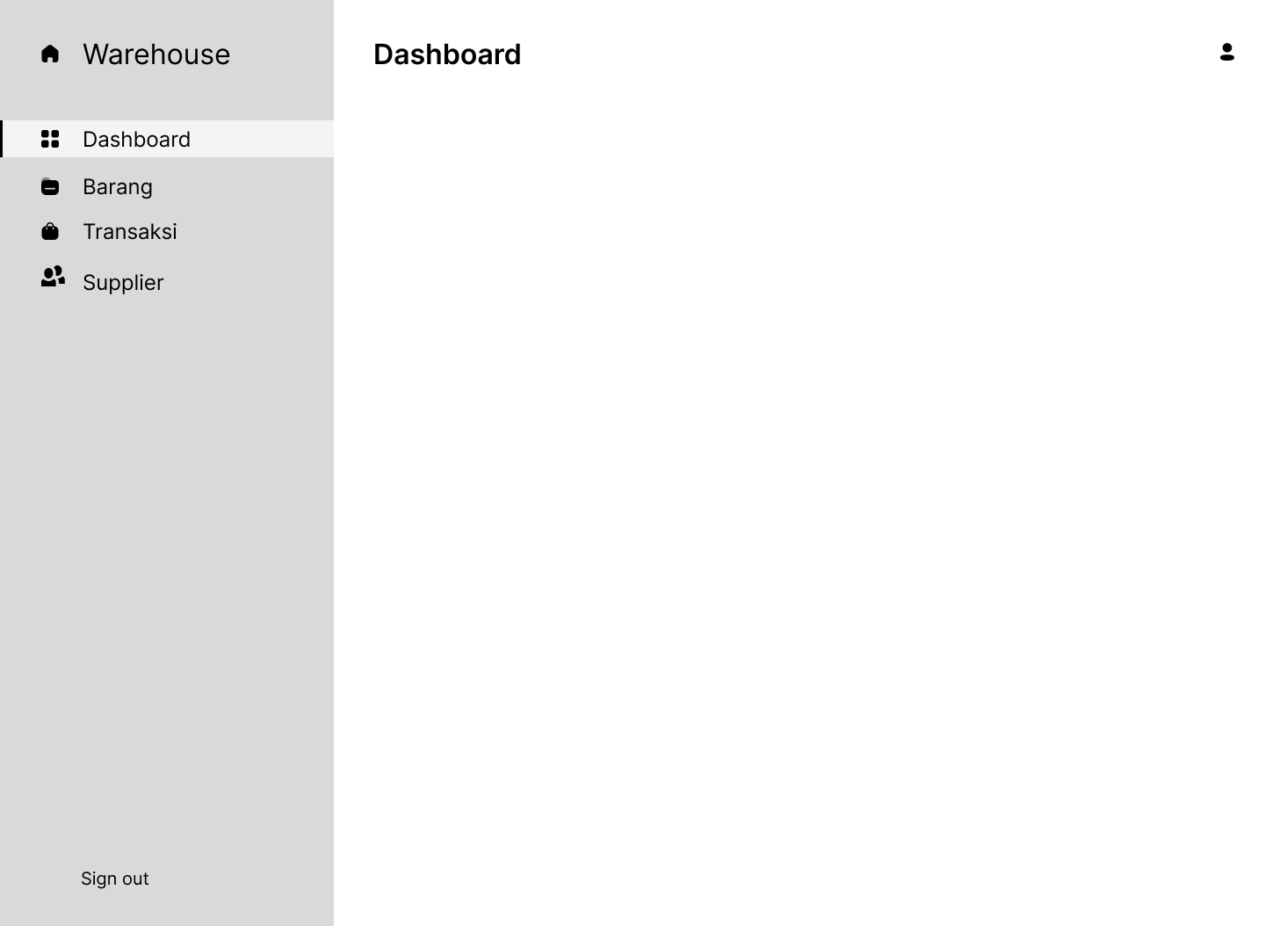
Dashboard Pegawai

Slide 13
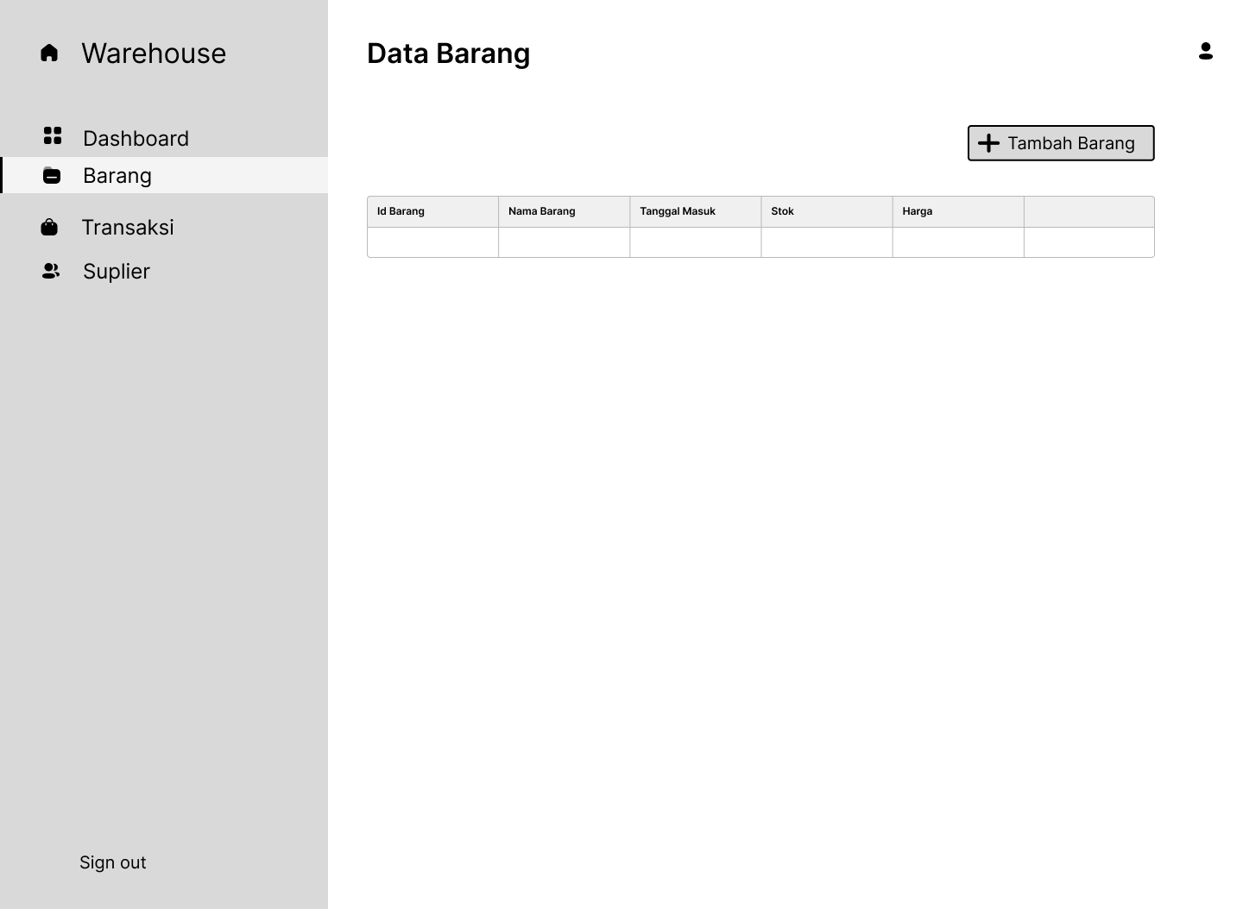
DATA BARANG PEGAWAI

Slide 14
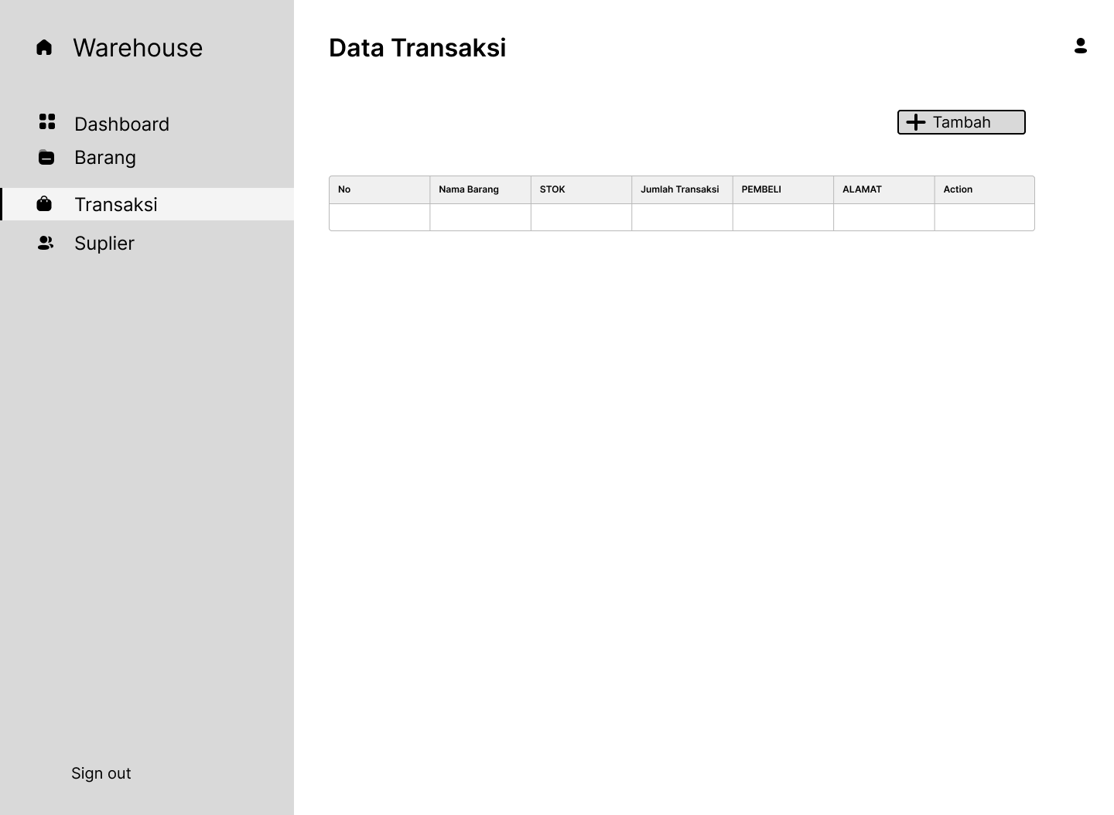
DATA TRANSAKSI PEGAWAI

Slide 15
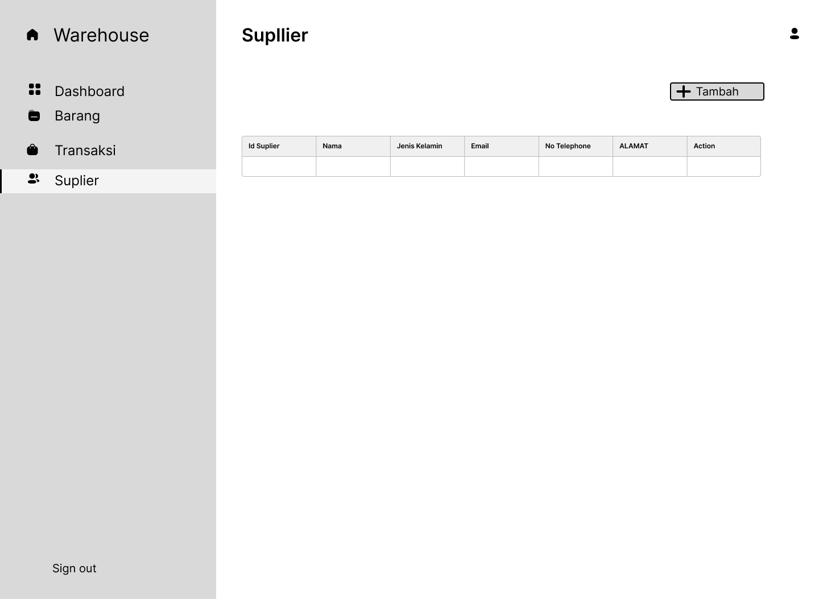
SUPPLIER

Slide 16
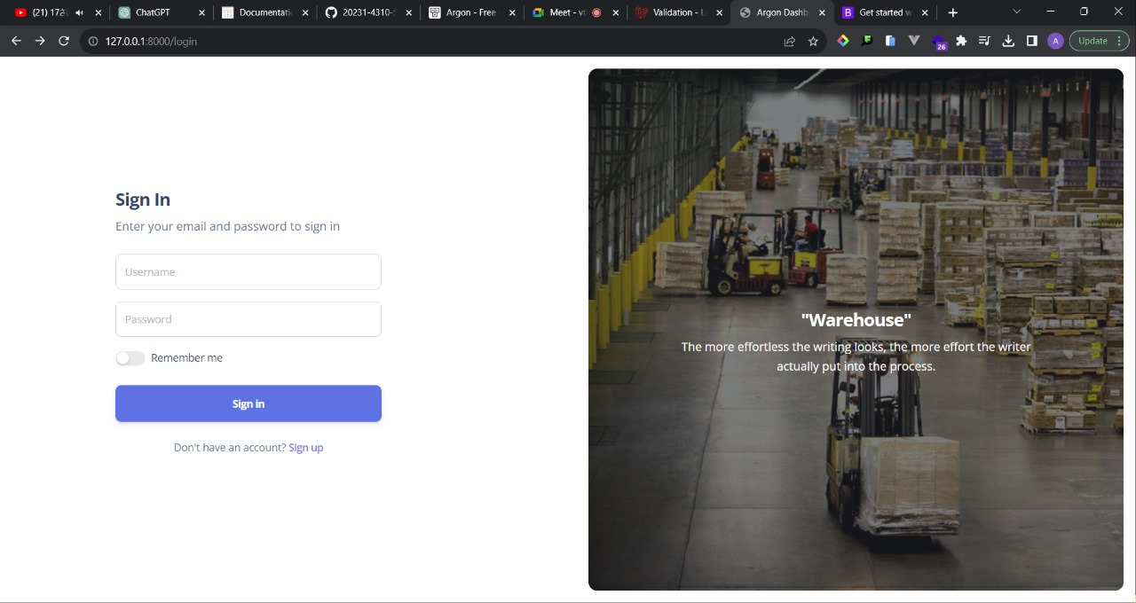
TAMPILAN LOGIN

Slide 17
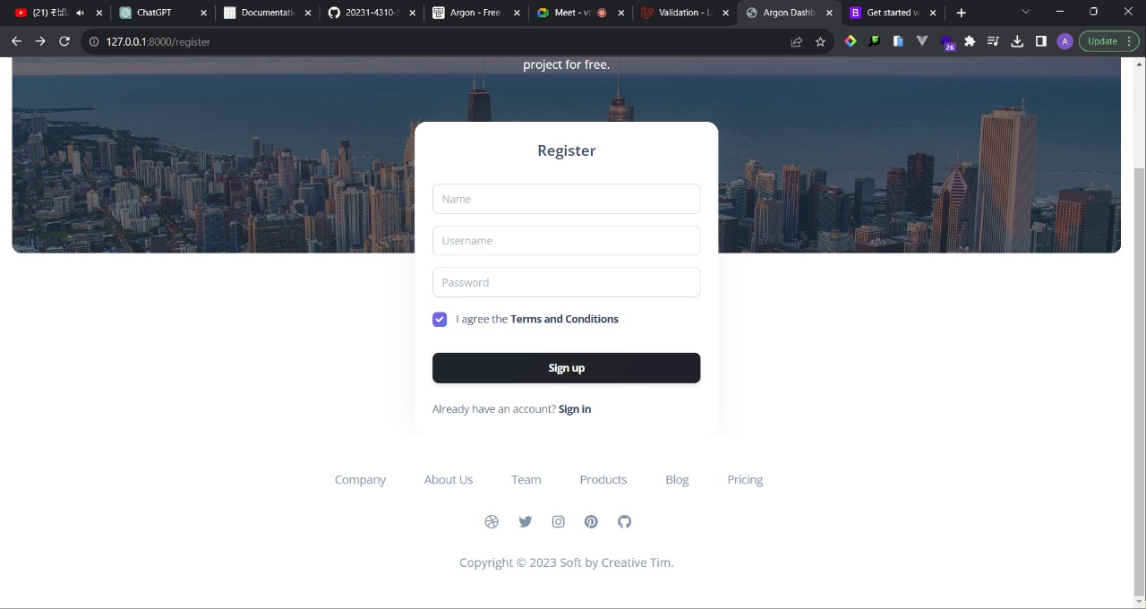
TAMPILAN REGISTER

Slide 18
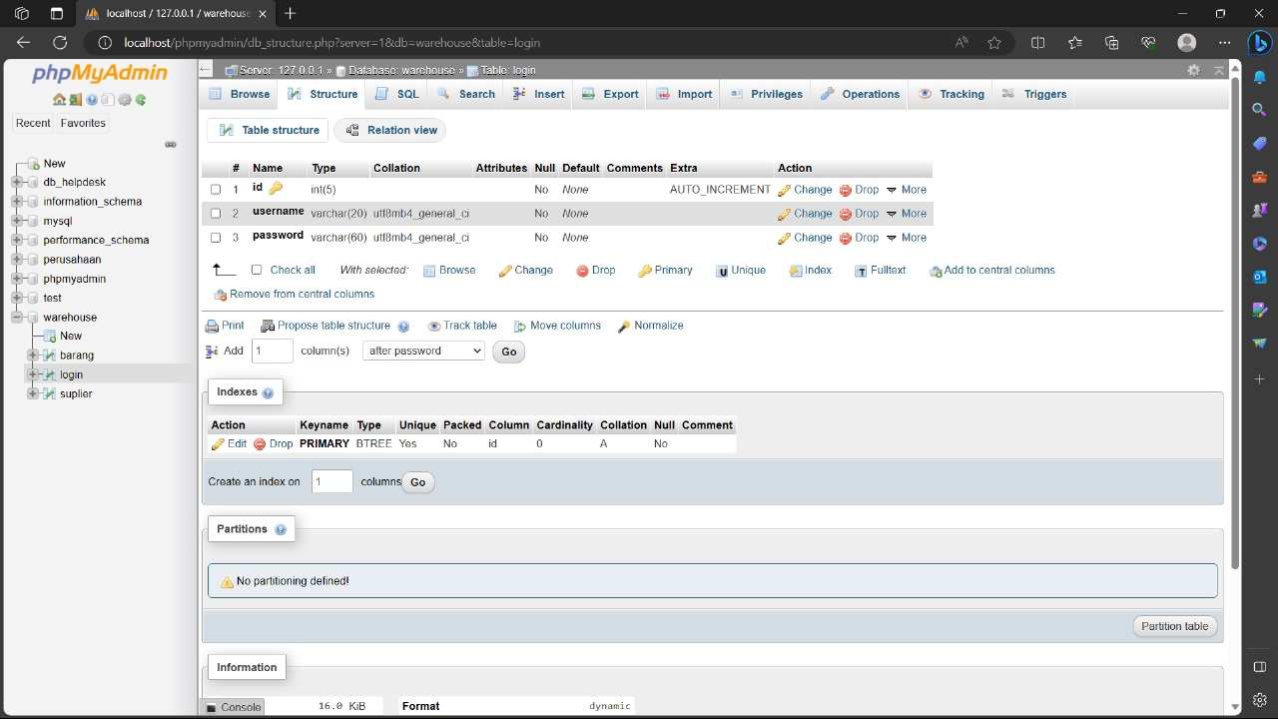
DATA BASE

